Slide 1
Орыс сыныптарына арналған қазақ тілі мен әдебиеті 5-сынып
Менің Тәуелсіз Қазақстаным (қайталау)

Slide 2
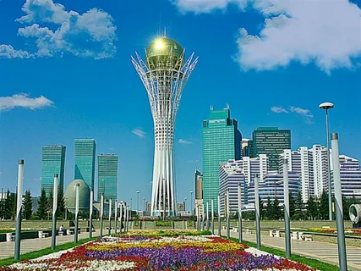
Сабақтың мақсаты: 5.2.5.1. Берілген сұрақты дұрыс түсініп, лайықты жауап беру, шағын диалогке қатысу.

Slide 3
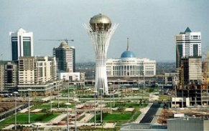
Сабақтың кезеңі/уақыт | Педагогтің әрекеті | Оқушының әрекеті | Бағалау | Ресурстар
Сабақтың басы | «Ой қозғау» әдісі Мына суретте қандай қала бейнеленген? ҚР қандай мемлекет? ҚР Президенті кім? Жазылым. 1-тапсырма «Сөздік кестесі» әдісі | Сұрақтарға жауап береді. Кестедегі берілген сөздерге сөз тіркесін құрайды, мағынасын жазады. | Мұғалім оқушылардың жауабына қарай бағалайды. Мұғалімнің бағалауы жүзеге асады. | Слайд Суреттер Кестелер
Жаңа сөздер | Сөз тіркесі | Мағынасы
елорда
ресми
жарлық
бас
жас
сәулет
саябақ
ғимарат

Slide 4
Сабақтың ортасы | Оқылым. 2-тапсырма Мәтінді тыңда. Оқы. Қазақстан көп ұлтты, егеменді мемлекет. Қазақстанда 30 мемлекеттің елшілігі бар. Қазақстанның негізгі халқы- қазақ халқы. Қазақстан қазір дүние жүзі мемлекеттерімен экономикалық және мәдени байланыстар жасап жатыр. Қазақстанның бас қаласы және астанасы Астана қаласы. Астана Сарыарқа даласында, Есілдің жағасында орналасқан. Қазақ жері пайдалы кендерге бай. Қазақстан табиғаты өте әдемі. Біз Қазақстан азаматы екенімізді мақтан етеміз! Дербес, тәуелсіз ел болу қандай бақыт! Бүгінгі Қазақстан білімді, жоғары мәдениетті, дамыған ел. Мен Қазақстанды жақсы көремін, себебі ол менің Отаным. Жазылым. 3-тапсырма Мәтіннен алынған сөздерге синоним, антоним, омоним сөздер жаз. | Оқушылар мәтінді мұқият тыңдайды. Түсініп оқиды. Мәтіннен алынған сөздерге синоним, антоним, омоним сөздер жазады. | Оқушылар сыныптастары ның жауабын тыңдай отырып бірін-бір бағалайды. Смайликтер
Сөздер | синоним | антоним | омоним
Мәдениетті
Тәуелді
Әдемі
Бай
Ел

Slide 5
Сабақтың соңы | Оқылым. Айтылым. 4-тапсырма Ақпараттарды мәтін мазмұнына сай сәйкестендіріңдер. | Оқыған мәтін бойынша берілген ақпараттарды мәтін мазмұнына сай сәйкестендіреді | Мұғалімнің бағалауы.
Қазақстан білімді, жоғары мәдениетті, | 1.себебі ол менің Отаным.
Дербес, | тәуелсіз ел болу қандай бақыт!
Астана Сарыарқа даласында,. | дамыған ел.
1.Қазақстанды жақсы көремін, | Есілдің жағасында орналасқан

Slide 6
Сау болыңыздар!

